Slide 1

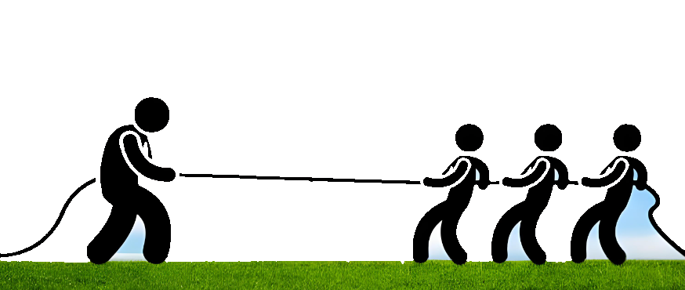
第八章——运动和力
第2节 二力平衡
八年级物理下册 •人教版（2024新版）

Slide 2
04
03
02
学习目标
01
培养学生的观察能力、实验能力和思维能力。激发学生对物理知识的兴趣，培养他们积极探究的学习态度。
在用二力平衡知识分析解决实际问题过程
中，体会物理与生活的亲密联络。
通过参与实验活动，培养学生积极参与主动与科学探究理论的思想和互相配合的协作精神。
理解二力平衡的定义和条件;会判断物体受到的力是否为平衡力。

Slide 3
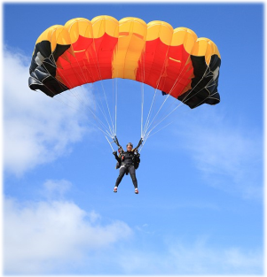

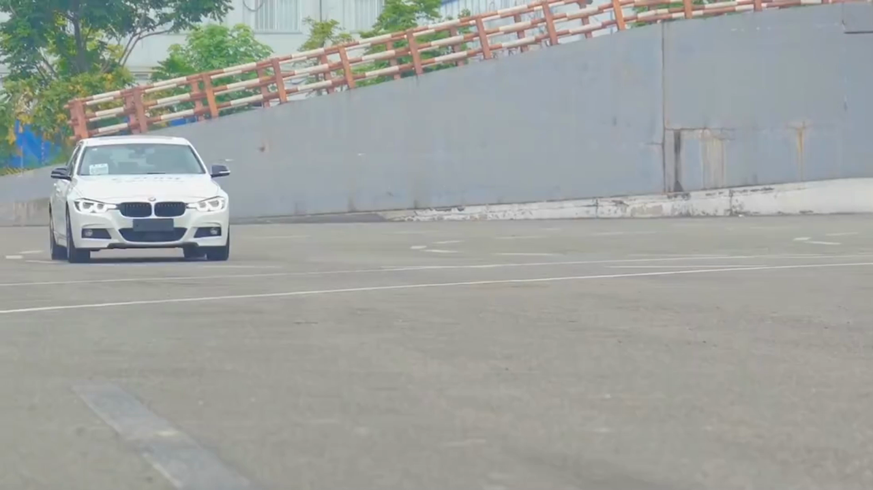
复习引入
牛顿第一定律的内容
静止状态或匀速直线运动状态
物体不受力时
运动状态保持不变
跳伞运动员匀速降落
不受力的物体是不存在的。当物体受到外力时，其运动状态一定会改变吗?

Slide 4
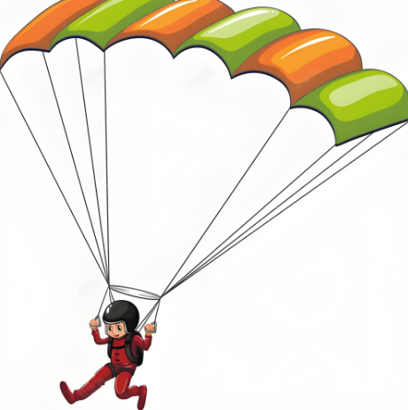

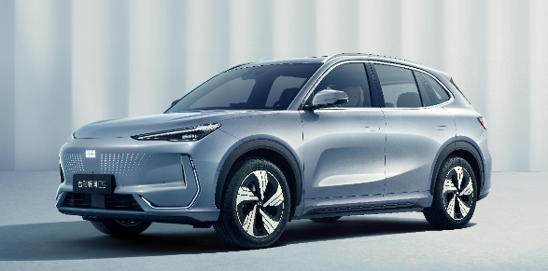
牵引力F
阻力f
重力G
重力G
一
支持力F
阻力f
二力平衡
支持力F
重力G
1. 物体的受力分析
跳伞运动员匀速降落
匀速行驶的汽车
物体受到几个力作用时，依然可以保持静止或匀速直线运动状态。我们就说这几个力相互平衡，物体处于平衡状态。

Slide 5
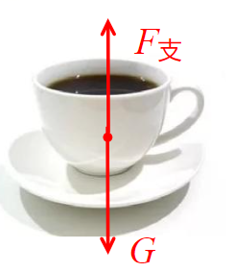
4. 二力平衡
3. 平衡力
一
二力平衡
当物体受到两个力的作用时，如果物体保持静止或匀速直线运动状态，我们就说这两个力相互平衡，简称二力平衡。
使物体处于平衡状态的两个力（或多个力）叫做平衡力。
2. 平衡状态
物体受到几个力作用时，如果保持静止或匀速直线运动状态，就说这几个力平衡，物体处于平衡状态

Slide 6
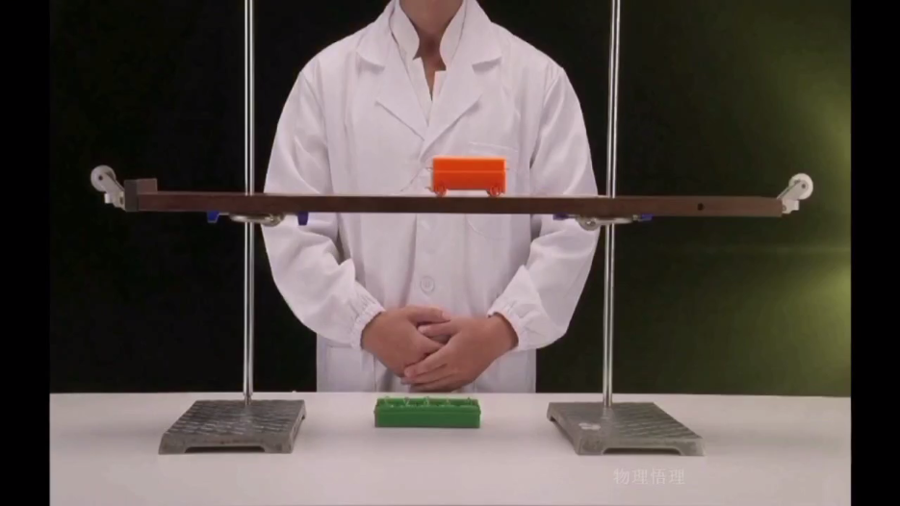
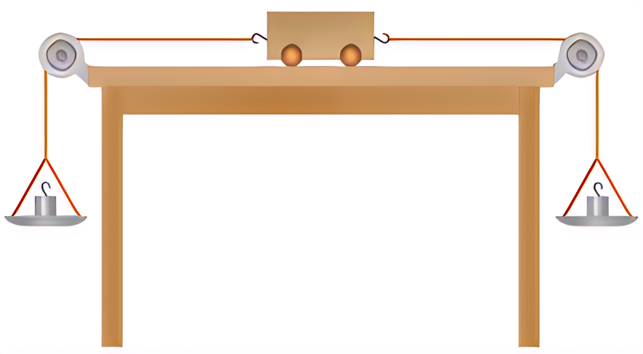
二
二力平衡的条件
【提出问题】二力平衡时，二力应该有什么关系? 下面通过实验探究二力平衡的条件。

Slide 7
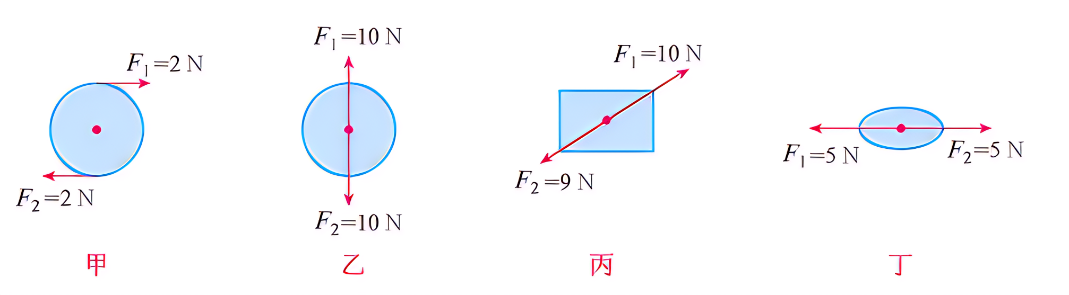
二
二力平衡的条件
【实验结论】
作用在同一个物体上的两个力，如果大小相等，方向相反，并且在同一条直线上，这两个力就彼此平衡。这就是二力平衡的条件。
【二力平衡的口诀】
同体、等大、反向、共线
例题： 在图中哪些情况下，这两个力是平衡的？

Slide 8
F_{支}
二
F_{支}
二力平衡的条件
平衡力和相互作用力的比较
G
F_{压}
 |  | 平衡力 | 相互作用力
不同点 | 1 | 作用在同一个物体上， A对B的力和C对B的力 | 分别作用在两个物体上， A对B，B对A
 | 2 | 没有时间关系 | 同时产生，同时消失
相同点 | 1 | 两个力的大小相等
 | 2 | 方向相反
 | 3 | 作用在同一条直线上
木块受到的重力和支持力
木块受到的支持力与桌面受到的压力

Slide 9
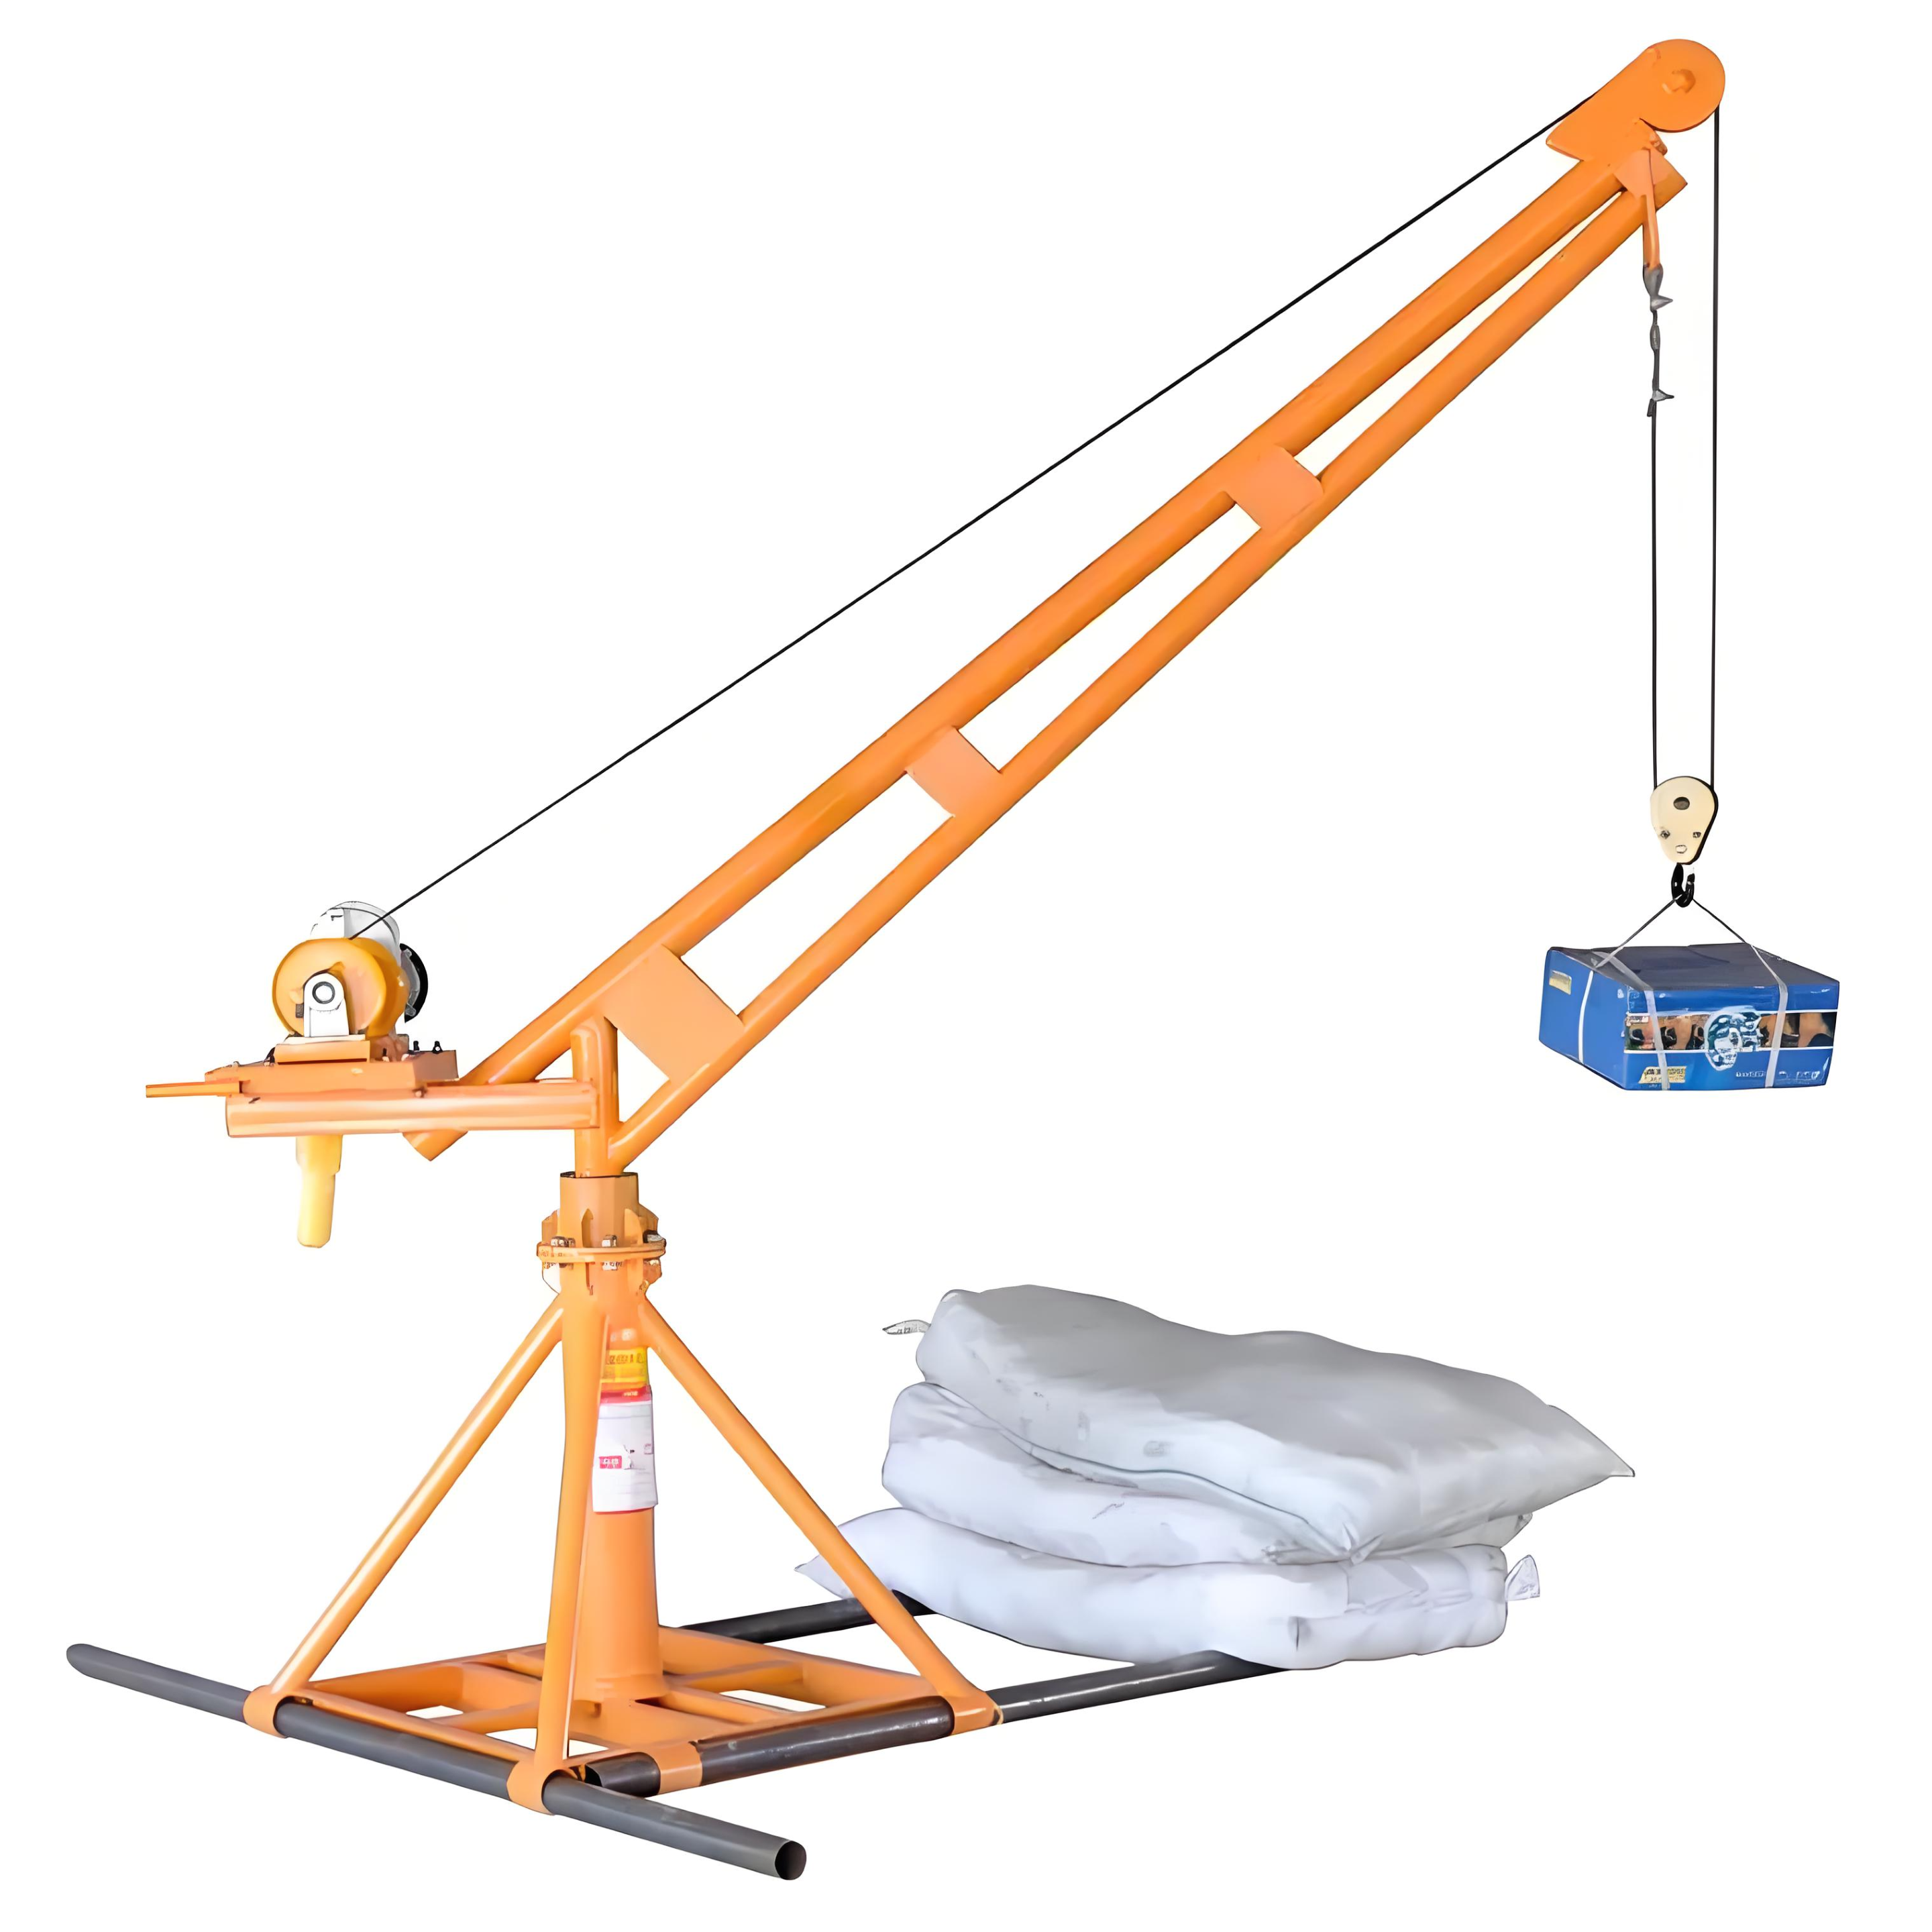



拉力Ｆ
三
二力平衡的应用
1.已知物体运动状态，判断受力大小
重力Ｇ
静止：
F=G
匀速向上：
F=G
平衡状态
匀速向下：
F=G
加速向上：
F＞G
加速向下：
F＜G
非平衡状态
减速向上：
F＜G
物体只受拉力和重力的作用
减速向下：
F＞G

Slide 10

不受力
平衡力
静止
加速运动
三
根据牛顿第一定律
运动状态不变
二力平衡的应用
匀速直线运动
运动状态改变
减速运动
受力
2.已知物体的受力情况，判断物体的运动状态。
非平衡力（不满足平衡力的条件）
曲线运动

Slide 11
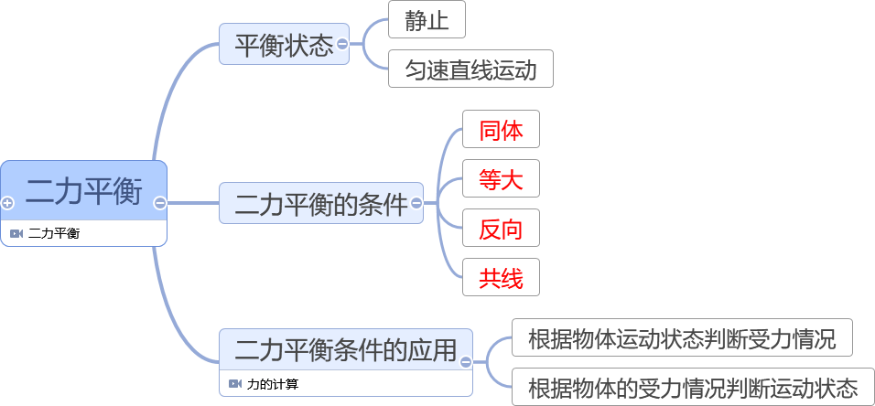
课堂小结

Slide 12

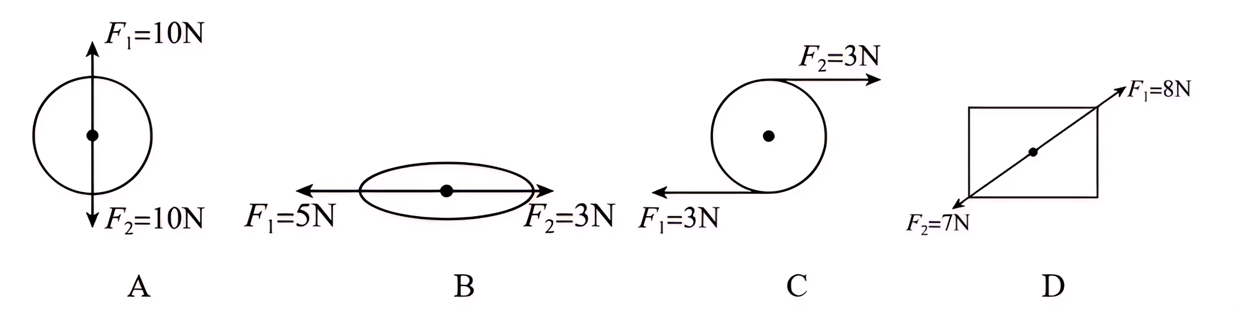
课堂习题
1. 在下列物体受力示意图中，哪个物体受到的两个力是彼此平衡的（ ）
A

Slide 13

课堂习题
2．下列描述的现象中，不属于运动状态改变的是（ ）
A．小华坐在滑轮车上从坡上快速的滑下来
B．人造同步通讯卫星绕地球匀速转动
C．物体从光滑的斜面上滑下来
D．神舟五号飞船在返回地面的最后时刻，弹射出缓冲降落伞，使飞船匀速直线下降到指定地点
D

Slide 14

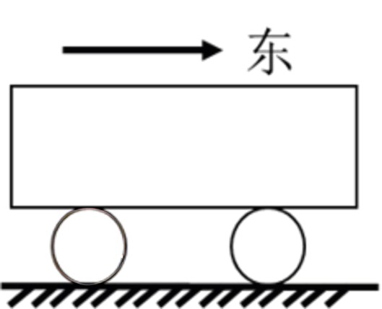
F
f= 20N
课堂习题
3. 在平直的地面上，一个人沿水平方向用20牛的力推一辆小车匀速向西运动，试画出小车所受阻力的大小和方向。

Slide 15

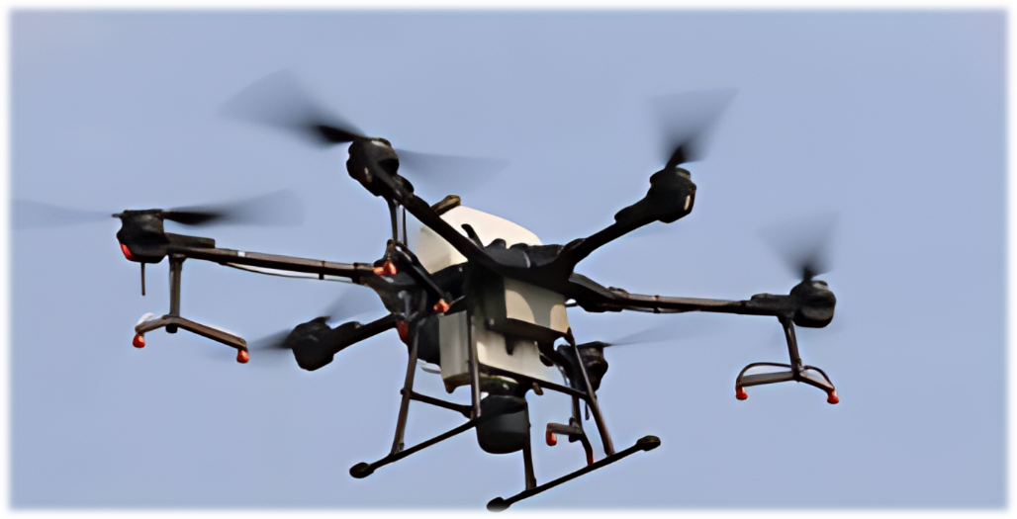
课堂习题
4. 一架遥控无人机悬停在空中，旋翼快速转动给气体施加向下的力，从而获得向上的升力，说明物体间力的作用是_______，当无人机悬停在空中时，无人机受到的升力_______自身重力；当无人机匀速竖直上升中时，无人机受到的升力_______自身重力；当无人机匀速竖直降落时，无人机受到的升力_______自身重力。
相互的
等于
等于
等于

Slide 16
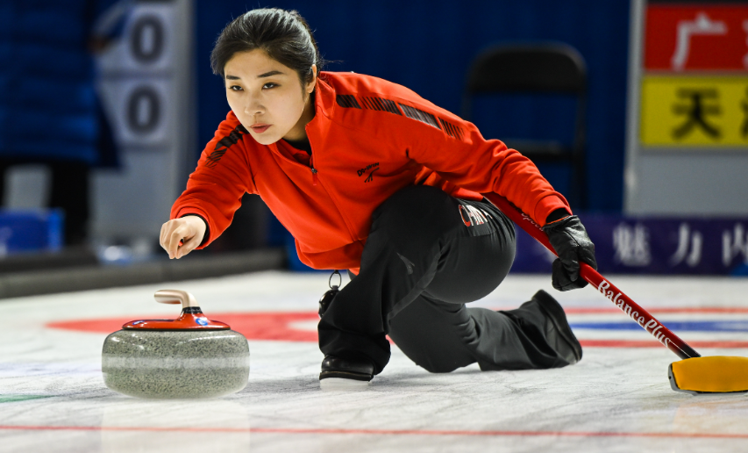
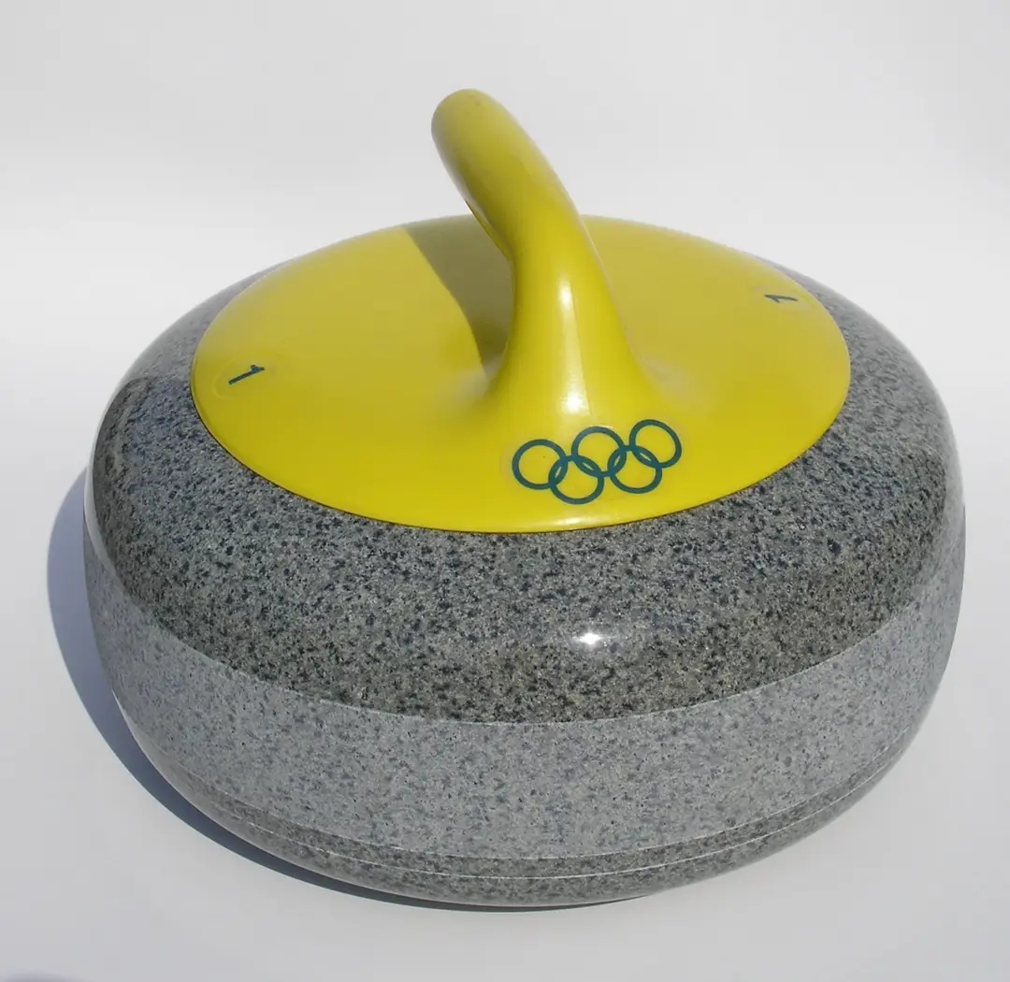
课堂习题
5. 第24届冬季奥运会于2022年2月4日在北京举行，冰壶为正式比赛项目之一。如图所示，当冰壶在冰面上滑动时（ ）
A．冰壶受到的重力与冰壶对冰面的压力是一对平衡力
B．冰面对冰壶的支持力与冰壶对冰面的压力是一对平衡力
C．冰壶受到的重力与冰壶对冰面的压力是一对相互作用力
D．冰壶受到的重力与冰面对冰壶的支持力是一对平衡力
D

